Slide 1
Τα μικρασιάτικα έθιμα των Χριστουγέννων
Μια εργασία του Κωνσταντίνου Χριστοδούλου

Slide 2
Τα έθιμα
Στη περιοχή της Μικράς Ασίας η επιρροή της βυζαντινής παράδοσης ήταν έντονη στα έθιμα των γιορτών. Οι βυζαντινές αυτές παραδόσεις είναι αντίστοιχα άμεσα επηρεασμένες από τις αρχαιοελληνικές συνήθειες και δοξασίες. Χαρακτηριστικό είναι ότι οι Έλληνες της Ανατολής σέβονταν τα πατροπαράδοτα έθιμα και τα διατήρησαν, χωρίς να αναμιχθούν με αυτά άλλων λαών, κι έτσι πέρασαν ανέπαφα από την Αρχαιότητα στο Βυζάντιο και από κει στα νεότερα χρόνια.

Slide 3
Το Χριστουγεννιάτικο τραπέζι
Παραμονές των Χριστουγέννων άρχιζαν να φτιάχνουν τα παραδοσιακά γλυκά. Φοινίκια, ή κοινώς μελομακάρονα, κουραμπιέδες και πίτες
Στο χριστουγεννιάτικο τραπέζι τα εδέσματα ήταν και πάλι πλούσια, με το χοιρινό κρέας να επικρατεί, ψητό γουρουνόπουλο, σέλινο με κρέας, τουρσιά και σαρμάδες

Slide 4
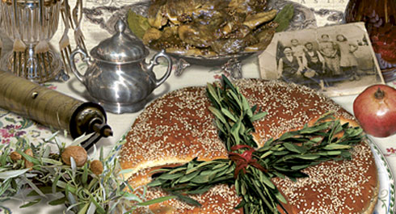
Χριστουγεννιάτικο τραπέζι

Slide 5
Τα κάλαντα
Τα κάλαντα ψάλλονταν το βράδυ της παραμονής των Χριστουγέννων και συνηθιζόταν να συνοδεύονται από παραδοσιακά όργανα. Τα παιδιά τραγουδούσαν στις πόρτες των σπιτιών με τουμπερλέκια και σιδερένια τρίγωνα, κρατώντας σήμαντρα και φωτεινά φαναράκια κρεμασμένα σε κοντάρι. Οι νοικοκύρηδες των σπιτιών προσέφεραν στα παιδιά γλυκά και φρούτα ενώ πιο σπάνια χρήματα

Slide 6
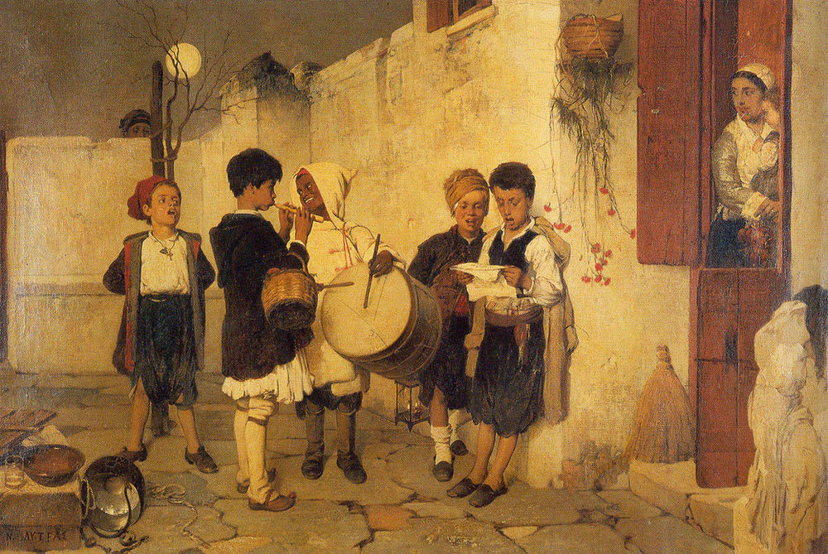
Τα κάλαντα

Slide 7
ΕΥΧΑΡΙΣΤΩ ΓΙΑ ΤΗΝ ΠΡΟΣΟΧΗ ΣΑΣ!!!!!
Κωνσταντίνος Χριστοδούλου
ΣΤ2

Slide 8
ΠΗΓΕΣ
www.welovemarathon.gr/post/ta-mikrasiatika-ethima-ton-xristougennon
pontosnews.gr/631647/politika-mikrasiatika/mikrasiatika-christoygenniatika-ethima/

